Slide 1
1.5 indétermination
Cours 5

Slide 2
Au dernier cours, nous avons vu
Forme
Limite
Forme
Limite

Slide 3
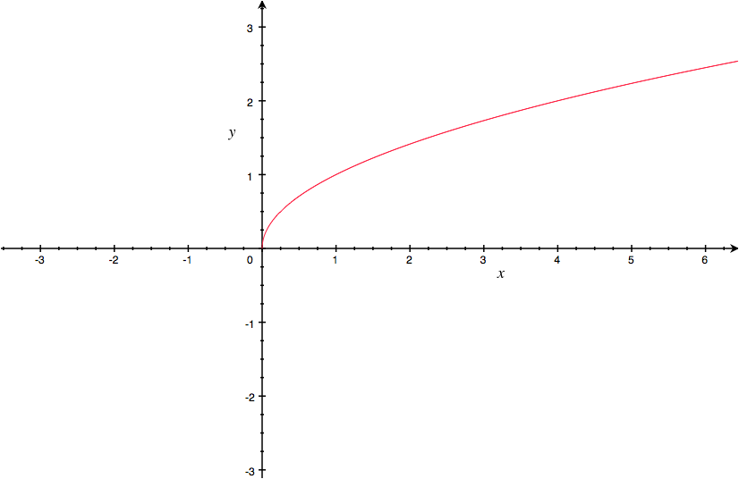
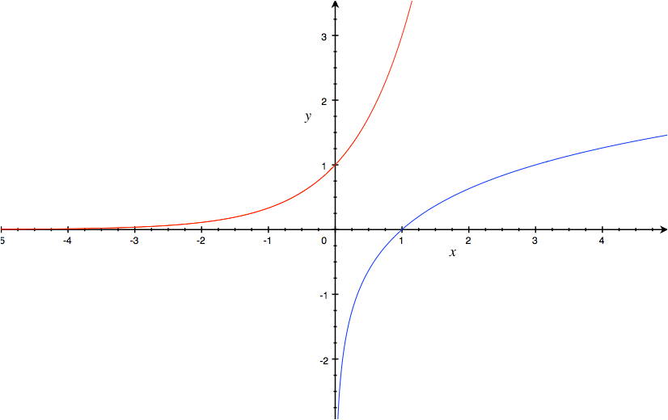
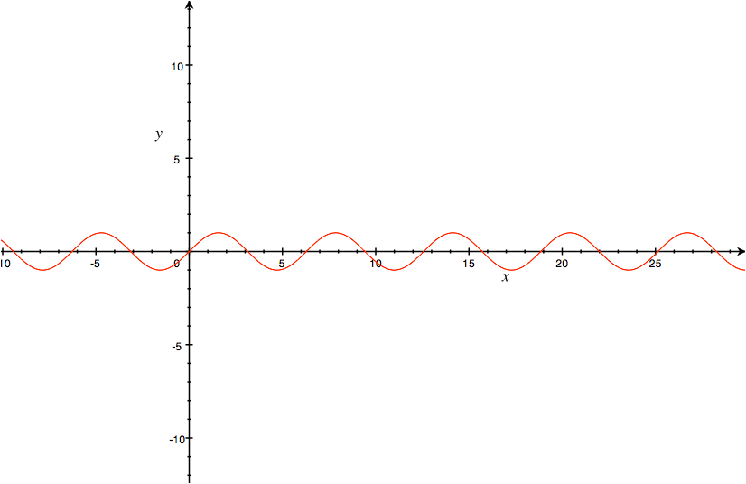
Au dernier cours, nous avons vu

Slide 4
L’indétermination

Slide 5
En conclusion diviser par zéro...
c’est mal!
Hein!?!
Où est mon erreur?

Slide 6
Mais au dernier cours, on n’a pas divisé par zéro.
On a plutôt divisé par un nombre infiniment près de zéro, mais pas zéro!

Slide 7
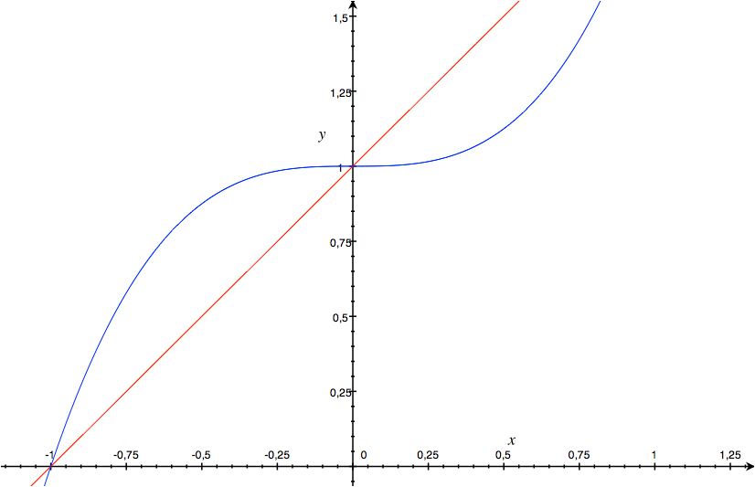
Vitesse de convergence
s’approche de 1 beaucoup
plus rapidement que

Slide 8
Donc f(x) tire l’expression vers 0 tandis que g(x) tire vers

Slide 9
C’est pour cette raison qu’on dit que la forme
est indéterminée.
Regardons quelques trucs et astuces pour lever l’indétermination.

Slide 10
Exemple:
Mise en évidence
car
Exemple:
Différence de carré
Aie aie aie... encore de la facto!
Mais dans le calcul de limite, on ne factorise que si on a zéro sur zéro.
Or si on a un zéro sur zéro, ça veut dire qu’on connaît un zéro des polynômes, et ÇA, ça nous aide!!!

Slide 11
Exemple:

Slide 12
Faites les exercices suivants
Section 1.5 # 26 et 27

Slide 13
Donc la factorisation et la division polynomiale règlent plusieurs cas.
Regardons comment régler le cas suivant
Exemple:
On met sur le même dénominateur, et on brasse.

Slide 14
Faites les exercices suivants
Section 1.5 # 28

Slide 15
Exemple:
on multiplie par le conjugué,
on développe,
on simplifie, car x n’est
pas égale à 4,
et on évalue.

Slide 16
Exemple:
différence
de carré
conjugué
mise en évidence

Slide 17
Faites les exercices suivants
Section 1.5 # 29 et 30

Slide 18
Pour lever les indéterminations on a les techniques suivantes
Factorisation.
Division polynomiale.
Mettre sur le même dénominateur.
Multiplier par le conjugué.
Le tout dans l’optique de simplifier les facteurs qui donnent zéro au dénominateur et au numérateur.

Slide 19
Aujourd’hui, nous avons vu
L’indétermination
près de zéro
= ???
Techniques pour lever l’indétermination
près de zéro
Factorisation.
Division polynomiale.
Mettre sur le même dénominateur.
Multiplier par le conjugué.

Slide 20
Devoir:
Section 1.5

